Slide 1
Utbyggnad och renovering av
Brf Ymsens parkering
Medlemsmöte 7 april 2022

Slide 2
Projektplanering och tider
Utbyggnad från 31 till 36 platser
Tidsram för genomförande 15 maj – 1 november
Projekttid ca 2 månader
Nya motorvärmaruttag samt laddstationer för el- och hybridbilar
Målsättning laddstationer med 9 st dubbeluttag för 18 platser
Bidrag sökes hos Naturvårdsverket. Idag 15.000 kr/laddplats
Avgift: Grundavgift P-plats + individuell debitering elförbrukning
Ingen avgift under byggtiden
Upphandling under april och byggstart i juni är målsättningen

Slide 3
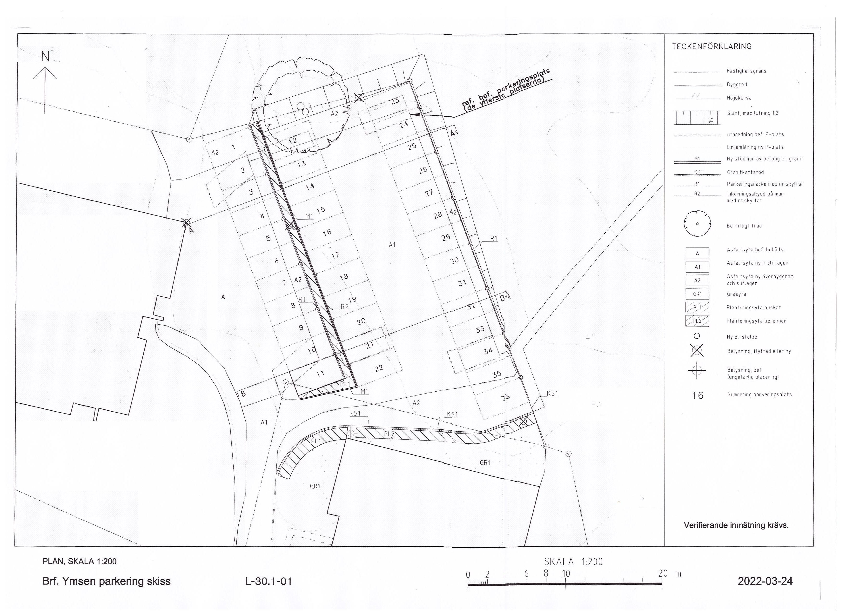

Slide 4
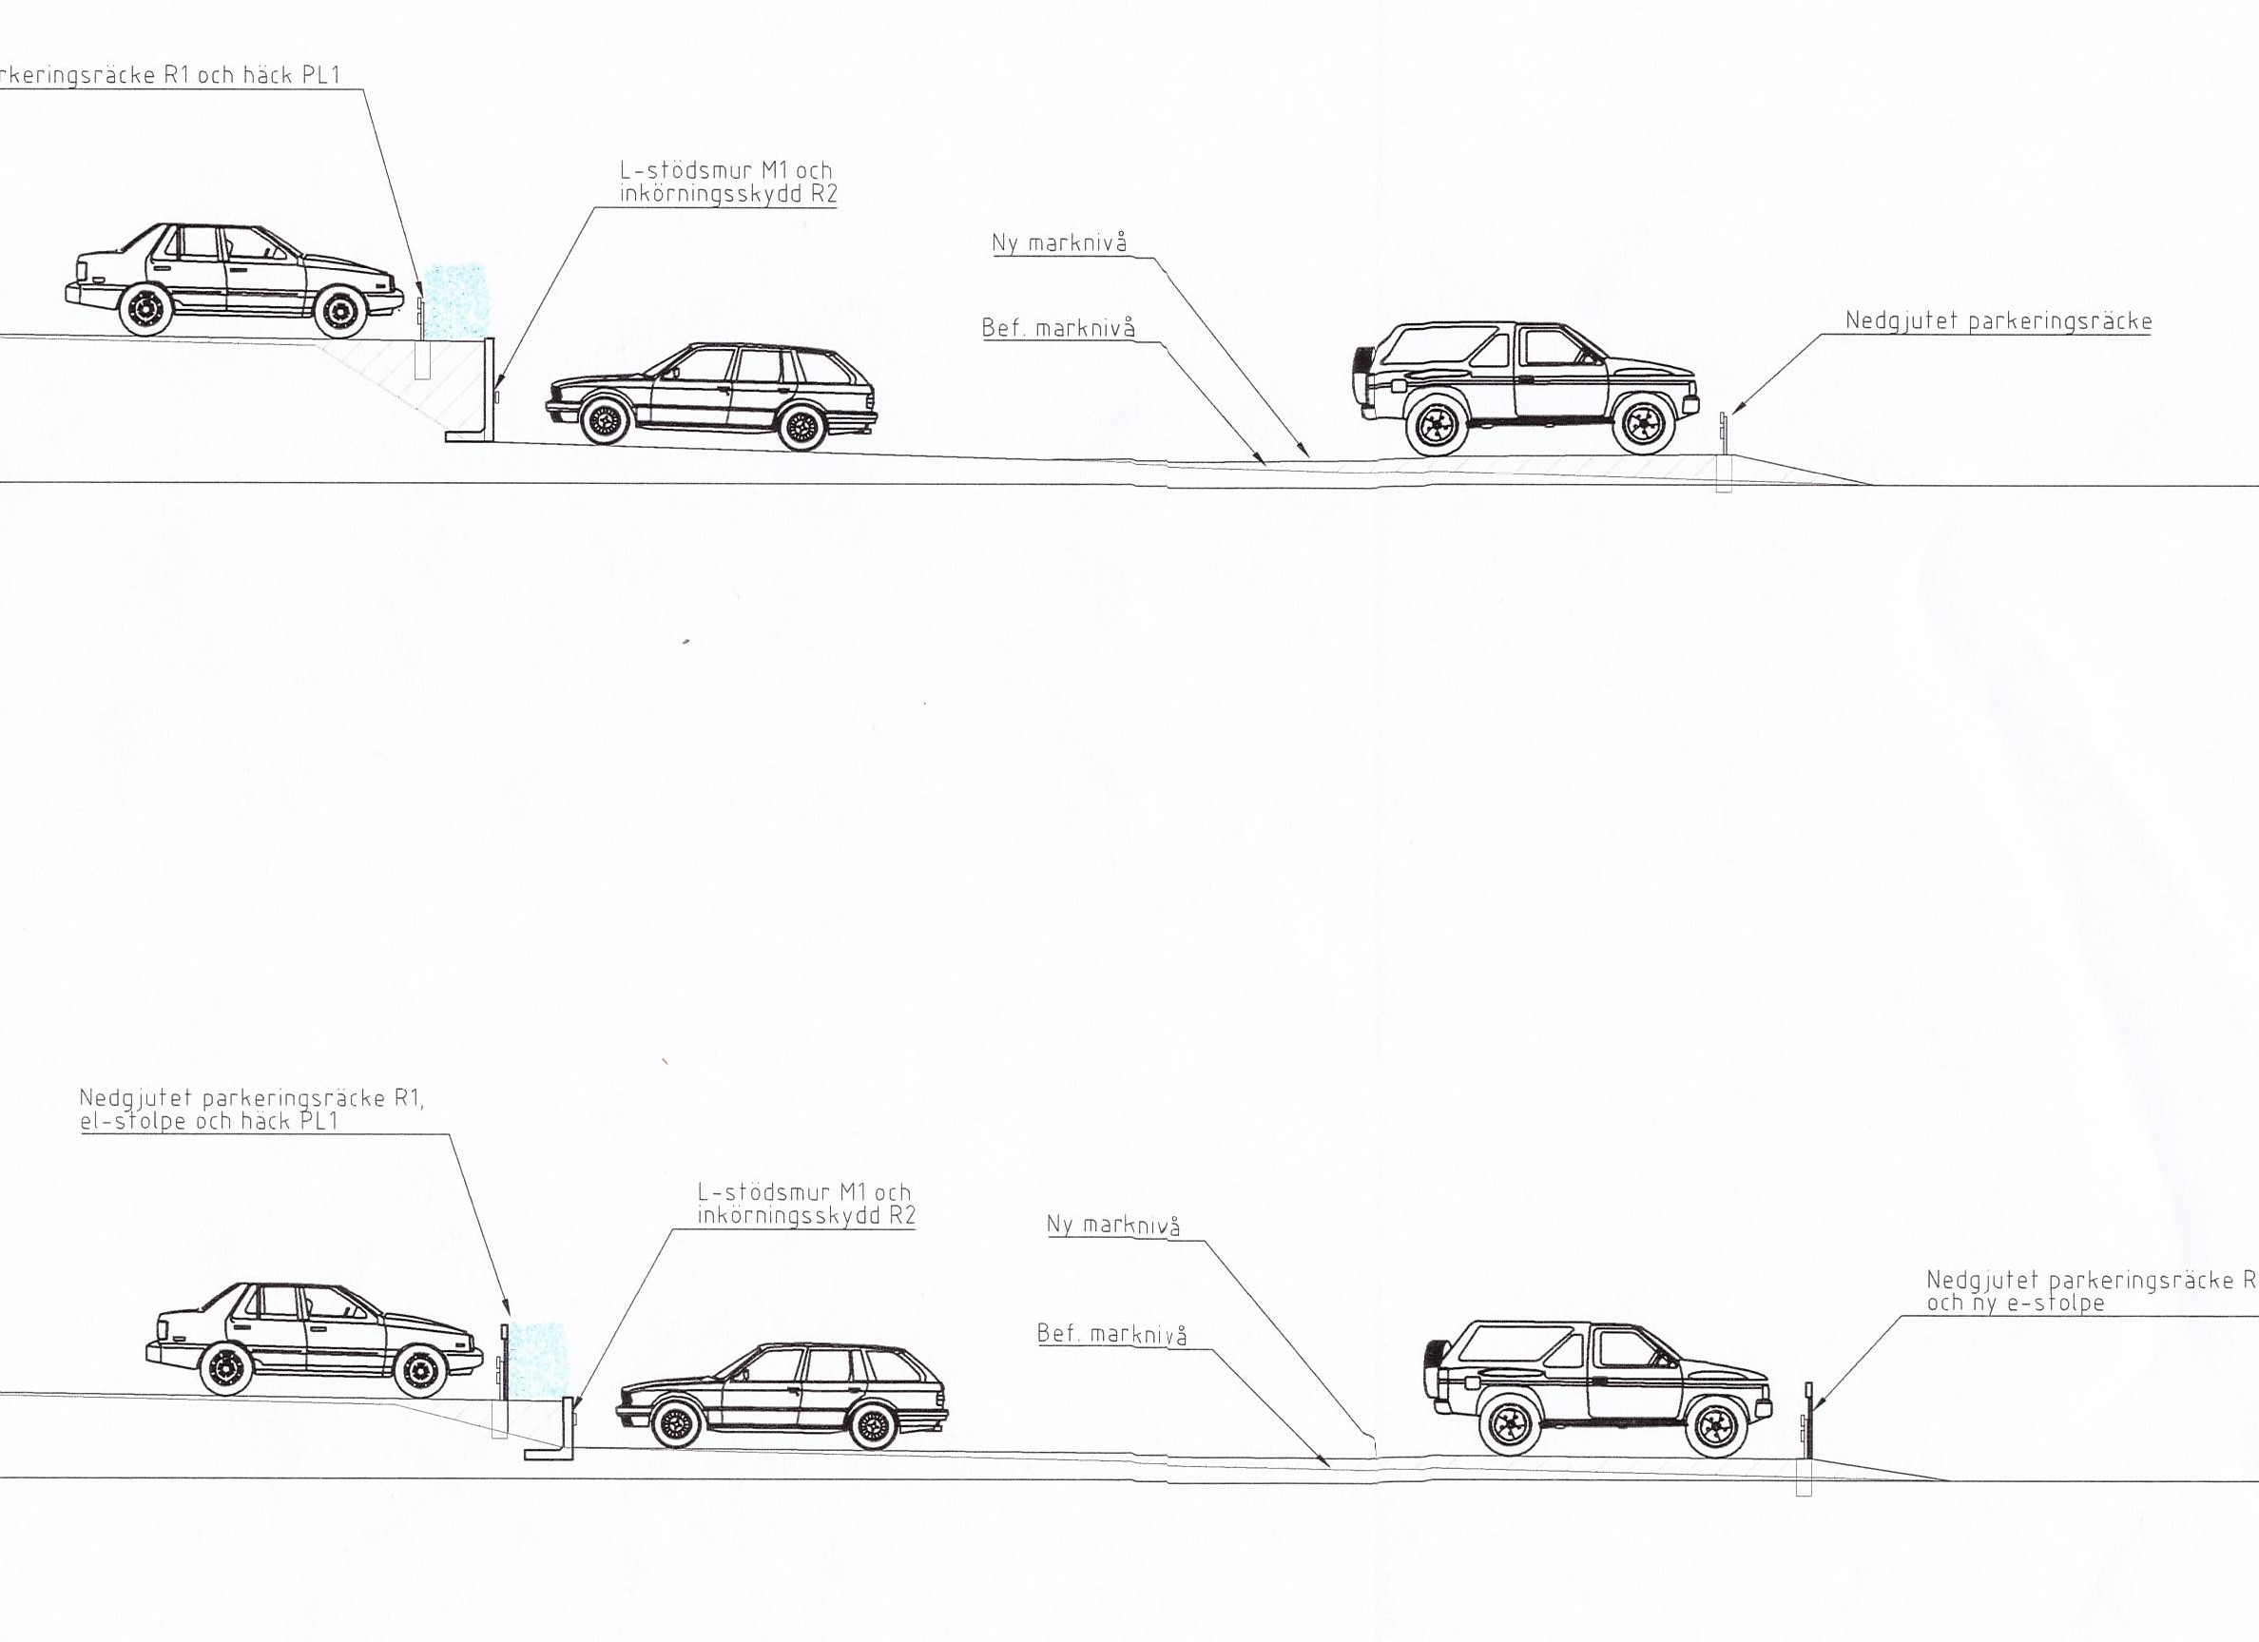

Slide 5
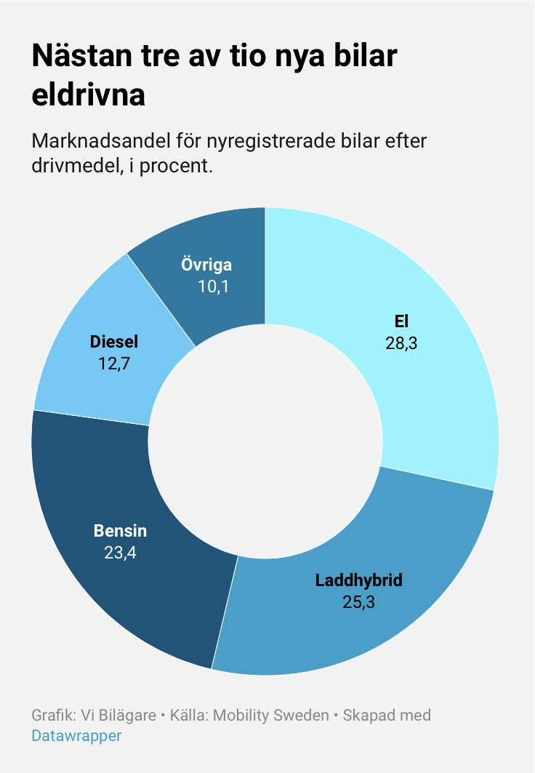
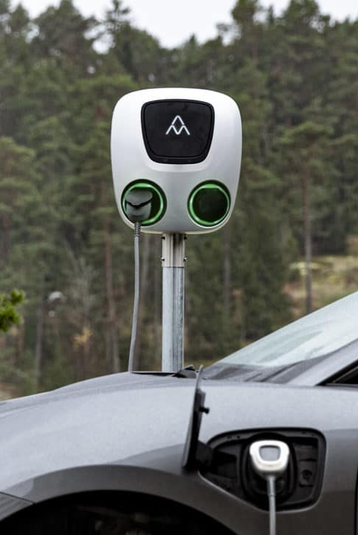
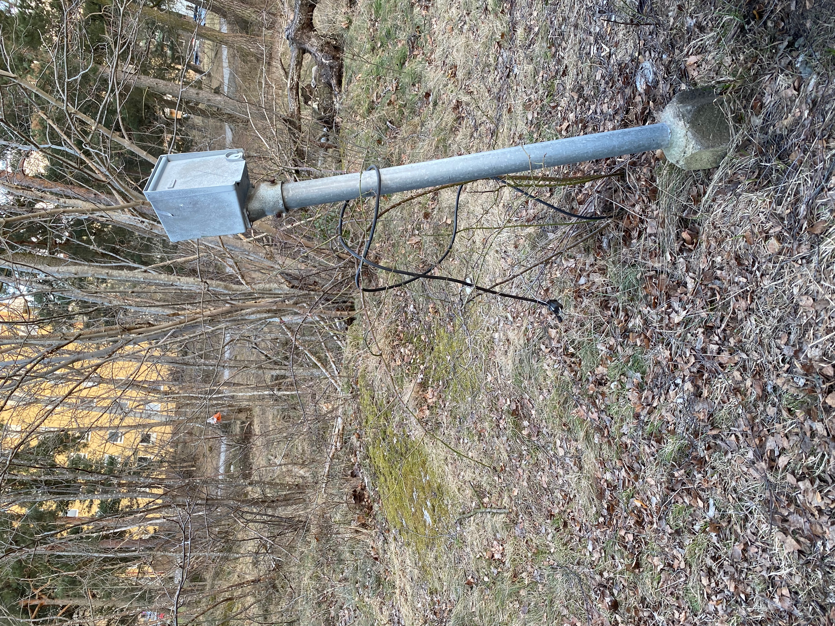
Laddbox

Slide 6
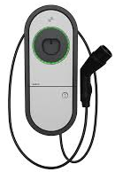
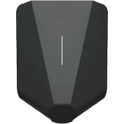
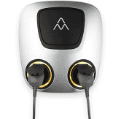

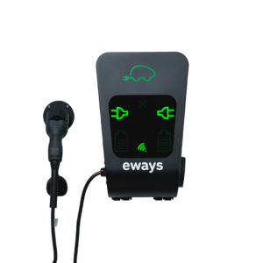
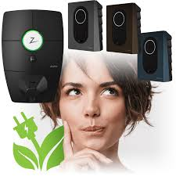
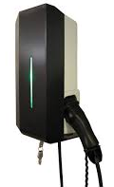
Laddbox
Många olika fabrikat med liknande egenskaper
Laddeffekt upp till 22 kW
  Hybridbil laddar typiskt 3,7 kW, ca 2 mil/ timme
  Elbil laddar typiskt 11 kW, ca 5 mil/timme
Individuell mätning och debitering
  Vanligast att användaren startar laddningen vi en personlig tag
  Betalning via faktura alternativt kort
Lastbalansering
  Fördelar tillgänglig effekt mellan boxar
  Vi har god tillgång från den tidigare sopsugen.
Laddbox kan inte användas som motorvärmare för fossilbil
Motorvärmare kan inte användas som laddbox

